Slide 1

ORIENTAÇÕES GERAIS PARA DISCIPLINA
NA MODALIDADE REMOTA
Neste material, se pretende responder às questões listadas abaixo. A intenção é antecipar possíveis dúvidas e tentar minimizar suas dificuldades, conflitos e preocupações. Caso a resposta não lhe seja satisfatória, ao longo deste material também serão indicadas formas de contato para que esclarecimentos adicionais sejam feitos.
Lívia Cristina dos Santos Silva (Coordenadora do curso Licenciatura em Química – IFRNCN) livia.santos@ifrn.edu.br
COMO SERÃO AS AULAS?
QUAIS PLATAFORMAS SERÃO USADAS?
COMO VOU APRENDER?
COMO ENTRO EM CONTANTO COM A PROFESSORA?
COMO OCORRERÃO AS AVALIAÇÕES?
ESTAREI PERDENDO ALGO NESTA MODALIDADE DE ENSINO REMOTO?
VOU APRENDER MAIS POR ESTAR USANDO TECNOLOGIA?
COMO DEVO ESTUDAR?

Slide 2
COMO SERÃO AS AULAS?
Momentos de interação ao vivo em que os estudantes estão em contato com a professora por meio de vídeo chamada.
As aulas ocorrerão entre momentos SÍNCRONOS e ASSÍNCRONOS.
Momentos em que o estudante interage com o material disponibilizado pela professora na plataforma e desenvolve as atividades.

Slide 3
Teremos, aproximadamente, 20% de momentos síncronos e 80% assíncronos. Isso significa que teremos por semana uma proporção de: 4h/a síncronas e 16h/a assíncronas (para uma disciplina de 4 créditos). Esta proporção pode variar para mais ou para menos dentro dos limites de 10% a 30% de momentos síncronos.
Quais as implicações dessa divisão?
Caberá às/aos estudantes realizar mais atividades do que no momento presencial pois, nesse contexto, serão as atividades os principais meios pelos quais a/o estudante irá aprender, ter sua presença contabilizada e ser avaliada/o;
Como o contato remoto distancia a interação docente-estudante e estudante-estudante, a/o aluna/o terá menos apoio da professora e das/os colegas para orientar de imediato sua conduta no processo de realização da atividade, gerando uma dificuldade a mais no processo de aprendizagem. Sendo assim, maior ainda será a importância da sua iniciativa para entrar em contato com a professora quando estiver com dúvidas ou dificuldades para realizar uma tarefa.

Slide 4
Por que todas as aulas não serão ao vivo, por meio de vídeo-chamada?
Se todas as aulas fossem síncronas, estudantes com dificuldades de conexão teriam maior prejuízo;
Acompanhar uma discussão via remota é mais desgastante, do que presencialmente, devido a quantidade de ruídos de comunicação, desgaste físico maior e ausência de elementos de comunicação não-verbais. Esses fatores reduzem a possibilidade de concentração durante um longo período de tempo;
A quantidade de demandas particulares pela condição da pandemia é superior ao contexto de não isolamento, fazendo com que estudantes e docentes tenham mudanças na rotina cotidiana que geram dificuldade de manter horários muito rígidos para suas atividades.

Slide 5


QUAIS PLATAFORMAS SERÃO USADAS?
Nesta plataforma estarão disponíveis os materiais e orientações para os momentos assíncronos e algumas atividades avaliativas.
Quais serão os tipos de materiais? Textos para leitura, questionários via formulário, vídeos, exercícios, links para atividades coletivas via compartilhamento de arquivos e espaços para envio de respostas na forma de imagens ou arquivos.
Nesta plataforma ocorrerão os momentos síncronos.
E se eu perder? A sua frequência será contabilizada pelo cumprimento das tarefas propostas na sala de aula virtual da disciplina. Mas você terá perdido a oportunidade de aprendizagem gerada na interação ao vivo com docente e colegas.

Slide 6


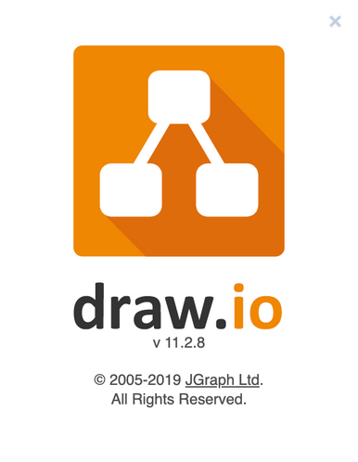



QUAIS PLATAFORMAS SERÃO USADAS?
Com esta ferramenta serão construídos os questionários, espaços para dúvidas e algumas avaliações.
Neste ambiente, serão compartilhados arquivos para edição coletiva em atividades colaborativas.
Essas ferramentas permitirão a construção de materiais visuais, tais como cartazes, infográficos, mapas mentais, mapas conceituais, tirinhas, etc.
Obs.: boa parte dessas ferramentas foi escolhida devido a sua compatibilidade com a plataforma Google escolar.

Slide 7

COMO VOU APRENDER?
Como docente, minha intenção é colocar vocês para realizarem atividades que favoreçam a assimilação de conhecimentos. Sendo assim, eu espero que vocês aprendam:
Tentando realizar as atividades que proponho;
Participando ativamente durante os momentos síncronos;
Discutindo comigo e com colegas as dúvidas referentes às atividades;
Compartilhando com a professora e a turma o que está dando certo;
Compartilhando o que não lhe parece estar funcionado;
Frequentando os momentos de CA;
Atentando para o objetivo das tarefas propostas.

Slide 8
COMO OCORRERÃO AS AVALIAÇÕES?
A avaliação se dará por meio do cumprimento dos critérios determinados para as atividades propostas.
Toda atividade avaliativa terá valor de 100 pontos e a média final da/o estudante será determinada por uma média aritmética.
Toda atividade terá um prazo de entrega limite de até 24h úteis antes do momento síncrono seguinte.
Estudantes que não alcançarem a média, através das avaliações, poderão optar por realizar atividades de recuperação.

Slide 9
ESTAREI PERDENDO ALGO NESTA MODALIDADE DE ENSINO REMOTO?
Sim. A intenção do retorno via remoto é minimizar perdas. Mas, a inexistência do contato presencial retira a possibilidade da professora de resposta imediata à ação da/o estudante durante a realização de atividades e também limita os tipos de atividade que podem ser propostas.
Sendo assim, ocorrências como acompanhar in loco uma atividade que pretende favorecer a aprendizagem conceitual ou procedimental não serão possíveis, impedindo que a professora faça ajustes no processo de aprendizagem junto às/aos estudantes, o que torna esse processo mais longo e com mais perdas no caminho.
Atividades colaborativas também são prejudicadas, pois a diminuição das possibilidades de expressão e interação limita as formas de colaboração entre colegas. Pelo mesmo motivo, o ensino remoto também restringe o desenvolvimento dos valores que são construídos na relação social com a turma e o restante da comunidade escolar.

Slide 10
VOU APRENDER MAIS POR ESTAR USANDO TECNOLOGIA?
Não. O uso de tecnologia não garante aprendizagem. Por vezes, o mau uso ou mesmo a perspectiva por trás da tecnologia cria a ilusão de aprendizagem.
Como, por exemplo, tecnologias que colocam estudantes para responder questões em uma corrida contra o tempo podem parecer estimulantes, mas são nocivas, pois criam um ambiente competitivo ao invés de colaborativo, induzem o estudante a dar uma resposta imediata, sem pensar cuidadosamente sobre a questão colocada e colabora para a frustração dos que não alcançam o topo.
Há animações ou dinâmicas virtuais que, embora possam ser divertidas e chamativas, podem apenas reforçar uma concepção memorística de aprendizagem.
É preciso saber que estudar e aprender não é entretenimento.

Slide 11


COMO DEVO ESTUDAR?
Como na modalidade remota as atribuições da/o estudante aumentam, apresentamos aqui algumas sugestões de cuidados a serem seguidos para favorecer a qualidade do seu processo de estudo e evitar gasto de tempo e esforço com baixo aproveitamento.
ORGANIZE UM AMBIENTE
Procure uma área onde você possa se sentar confortavelmente e focar.
MANTENHA UMA ROTINA DE ESTUDOS
Procure estudar nos horários em que você estaria na escola.
Reserve outros horários fixos durante a semana para completar as tarefas.

Slide 12
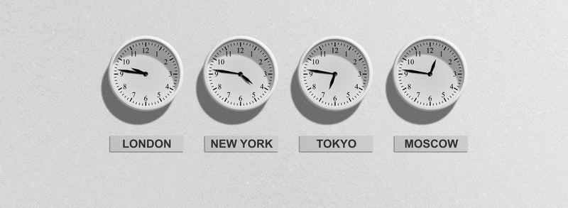

FAÇA INTERVALOS
Levante a cada 30 minutos. Beba água. Coma um lanche.
CRIE METAS
Faça uma lista das atividades que você tem para fazer. Se uma tarefa for muito grande, fragmente-a em partes menores.
Comemore o cumprimento de cada item na lista.
Cada atividade a menos significa que você aprendeu algo mais.

Slide 13


ANOTE
Sente sono assistindo vídeos de aulas ou lendo textos? Tente fazer anotações de pontos importantes ou questões que surgiram.
SOLICITE AJUDA
Compartilhe suas dúvidas e dificuldades específicas com seu/sua professor/professora.

Slide 14
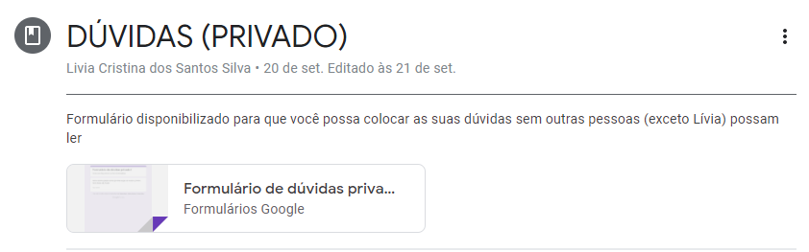
COMO ENTRO EM CONTANTO COM A PROFESSORA?
O contato poderá ser feito de duas formas:
Via e-mail institucional: cristiane.cruz@ifrn.edu.br
Via e-mail pessoal: cristianebrito1978@gmail.com
Via formulário de dúvidas na página da disciplina:
A comunicação via formulário traz a vantagem de que a professora automaticamente reconhece a qual turma a/o estudante que fez a pergunta pertence.
Exemplo do formulário de envio de dúvidas.

Slide 15
Por fim, aproveite estes momento para, depois da leitura do material, fazer um comentário. Relate suas dúvidas.

